Slide 1



Doodle Jump (Java Edition)
Выполнил:
Власенко Иван ПИбд-12

Slide 2

Концепция
Описание: Аркадный платформер, где цель – подняться как можно выше, прыгая по платформам
Геймплей: Игрок управляет персонажем, который автоматически прыгает вверх.

Slide 3
Основные окна
В проекте реализована система переключения экранов через CardLayout
Главное меню – анимированный фон, кнопки «Play» и «Settings». Класс: MenuPanel
Игровое поле – основное пространство с динамической камерой и игровыми объектами. Класс: GamePanel
Экран настроек – задел под регулировку звука / сложности (пока не реализовано) Класс: SettingsPanel
Экран Game Over – полупрозрачный оверлей с результатом и предложением перезапуска. Реализован как оверлей внутри GamePanel

Slide 4
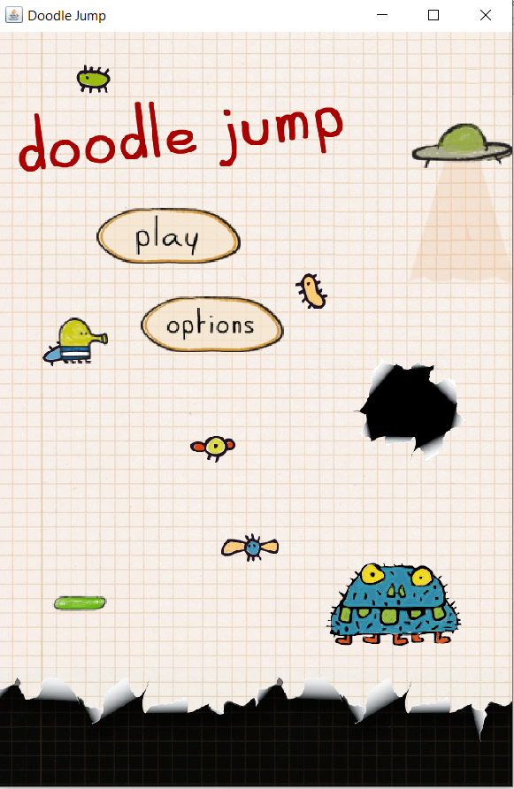
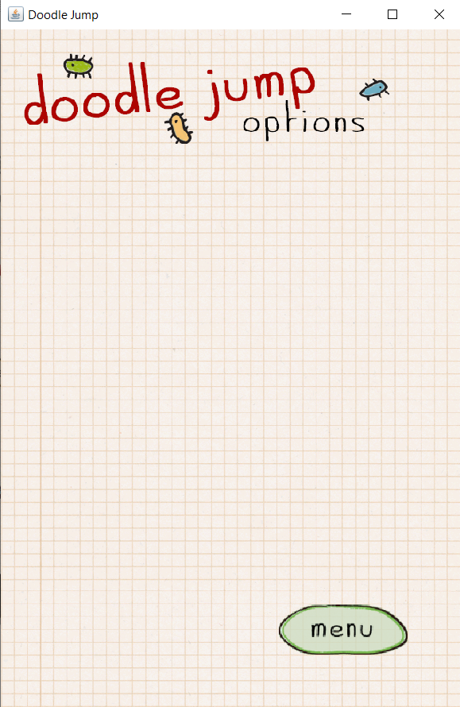
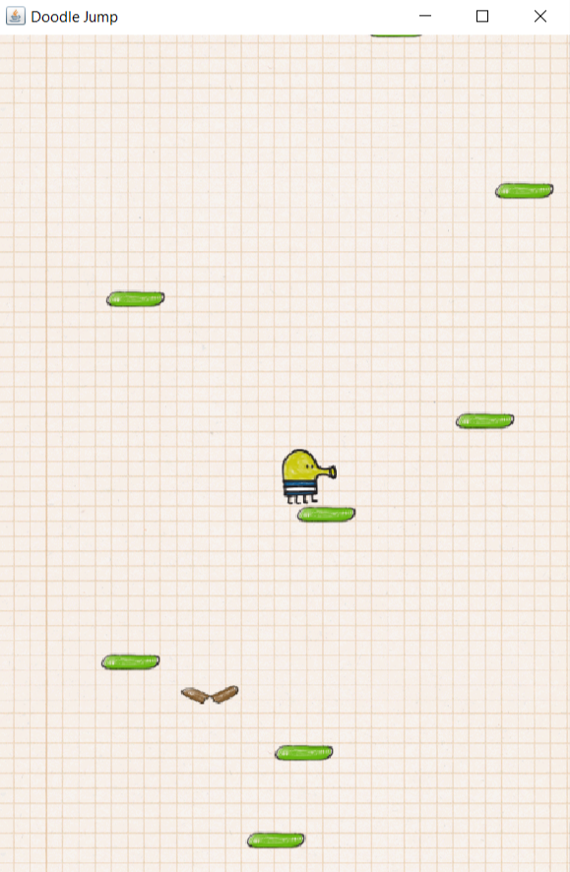
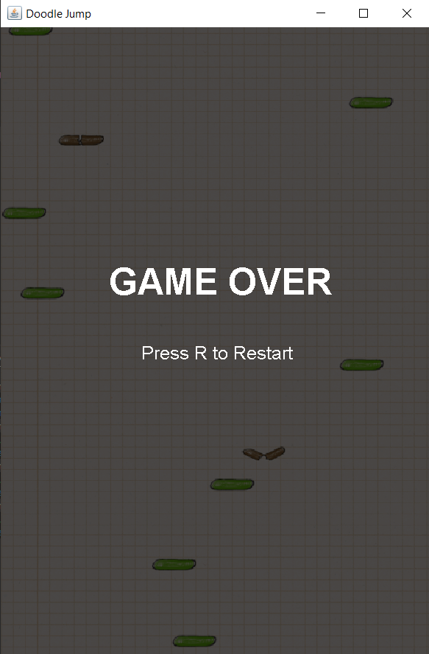
Главное меню
Экран настроек
Игровое поле
Экран Game Over

Slide 5
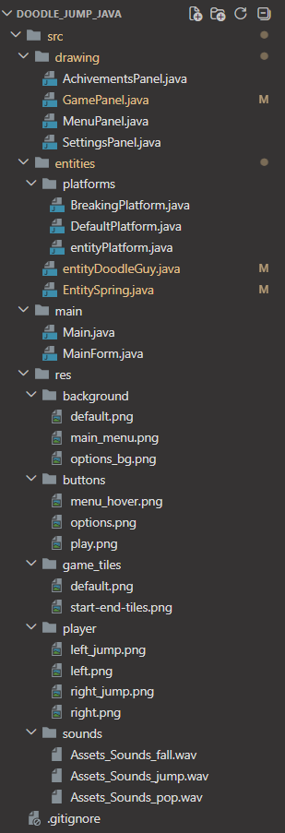
Объем разработки
Иерархия классов:
Реализован класс entityPlatform, который стал фундаментом для всех типов платформ.
Реализован класс entityDoodleGuy, инкапсулирующий в себе состояние персонажа, его физические свойства и логику обработки анимаций.
2. Разработка физического движка и коллизий:
Написана логика падения под действием гравитации (velocity += gravity) и мгновенного импулсьа при прыжке
Для каждого объекта реализована невидимая геометрическая оболочка (Rectangle). Написан алгоритм проверки пересечений.
3. Алгоритмическая часть:
Написан алгоритм бесконечной генерации платформ.
Реализована логика «слежения», которая перемещает игровой мир вниз, когда персонаж достигает определенной высоты. Также реализована система удаления объектов, вышедших за пределы экрана.

Slide 6
Технологии
Игровой цикл: javax.swing.Timer
Таймер генерирует события каждые 16 мс (1000мс / 60кадров). В каждом цикле происходят три действия:
Update: пересчет координат игрока и платформ
Check: проверка коллизий и условий проигрышка
Repaint: вызов метода paintComponent для перерисовки
Ядро системы: Java Standart Edition
В основе проекта лежит использование ООП, что позволило структурировать код
Обработка пользовательского ввода: Event Listeners
Графический движок: Swing и AWT
Вместо использования тяжелых игровых движков, проект реализован на стандартных библиотеках Java:
Graphics2D: основной инструмент рендеринга.
Double Buffering: технология, встроенная в JPanel, которая предовтращает мерцание при смене кадров.
ImageIO: библиотека для работы с ресурсами. С ее помощью реализован парсинг спрайт-листов.
MouseMotionListener: отслеживание перемещения мыши для управления игроком. Использование относительно смещения deltaX делает управление плавным и отзывчивым.
KeyListener: обработка системных команд.

Slide 7
Трудности и решения
Реализация динамической камеры
Трудность: Если персонаж просто прыгает вверх, он быстро уходит за верхнюю границу экрана. Традиционный подход «двигать камеру» в Swing реализовать сложно, так как JPanel статичен.
Решение: Реализован принцип относительного движения. Когда игрок достигает «порога» (верхняя треть экрана), вместо того чтобы двигать игрока выше, программа начинает двигать все платформы вниз на ту же величину. Это создает иллюзию бесконечного подъема вверх при зафиксированном игроке.

Slide 8
Репозиторий GitHub:
https://github.com/whtspcc/doodle_jump_java Ассеты и звуки брал на: https://github.com/LunaTMT/Doodle-Jump
https://www.spriters-resource.com/mobile/doodlejump/
Спасибо за внимание.

